Slide 1
11 我是一只小虫子
五家户中心学校
刘秀丽

Slide 2
复习旧知
留神
列车
夜晚
使劲
屁股
苍耳
幸运
干净

Slide 3
屁股 苍耳 留神 干净 从来 幸运 使劲 夜晚 听见

Slide 4
读文导航
主问题：当一只小虫子好不好？
默读课文，在文中找出理由，用~~~~~~画出你认为当小虫子不好的句子，用——画出你认为当小虫子好的句子。
组内交流，把你的理由说给小组其他成员听。

Slide 5
小伙伴的想法：
“当一只小虫子，一点儿都不好。”
状元成才路
状元成才路
状元成才路
状元成才路
状元成才路
状元成才路
状元成才路
状元成才路
状元成才路
状元成才路
状元成才路
状元成才路
状元成才路
我们蹦蹦跳跳的时候，一定要看准地方，不然屁股会被苍耳刺痛的。一不留神，我们会蹦进很深很深的水里，被淹得昏头昏脑。其实，那深水只是小狗撒的一泡尿。孩子们都觉得毛茸茸的小鸟很可爱，但我们小虫子没有谁会喜欢小鸟。
状元成才路
状元成才路
状元成才路
状元成才路
状元成才路
状元成才路
状元成才路
状元成才路
状元成才路
状元成才路
状元成才路
状元成才路
状元成才路
状元成才路
状元成才路
状元成才路
状元成才路
状元成才路
状元成才路
状元成才路
状元成才路
状元成才路
状元成才路
状元成才路
状元成才路
状元成才路
状元成才路
状元成才路
状元成才路
状元成才路
状元成才路
状元成才路
状元成才路
状元成才路
状元成才路
状元成才路
状元成才路
状元成才路
状元成才路
状元成才路
状元成才路
状元成才路
状元成才路
状元成才路
状元成才路
状元成才路
状元成才路
状元成才路
状元成才路
状元成才路
状元成才路
状元成才路
状元成才路
状元成才路
状元成才路
状元成才路
状元成才路
状元成才路
状元成才路
状元成才路
状元成才路
状元成才路
状元成才路
状元成才路
状元成才路
状元成才路
状元成才路
状元成才路
状元成才路
状元成才路
状元成才路
状元成才路
状元成才路
状元成才路
状元成才路
状元成才路
状元成才路
状元成才路
状元成才路

Slide 6
我们蹦蹦跳跳的时候，一定要看准地方，不然屁股会被苍耳刺痛的。
一不留神，我们会蹦进很深很深的水里，被淹得
昏头昏脑。其实，那深水只是小狗撒的一泡尿。
孩子们都觉得毛茸茸的小鸟很可爱，
但我们小虫子没有谁会喜欢小鸟。

Slide 7
小蟋蟀的想法：
不过，我觉得当一只小虫子还真不错。
镜头一：
早上醒来，我在摇摇晃晃的草叶上伸懒腰，用一颗露珠把脸洗干净，把细长的触须擦得亮亮的。如果能小心地跳到狗的身上，我们就可以到很远的地方去旅行。这可是免费的特快列车呀!
如果 ，就 。

Slide 8
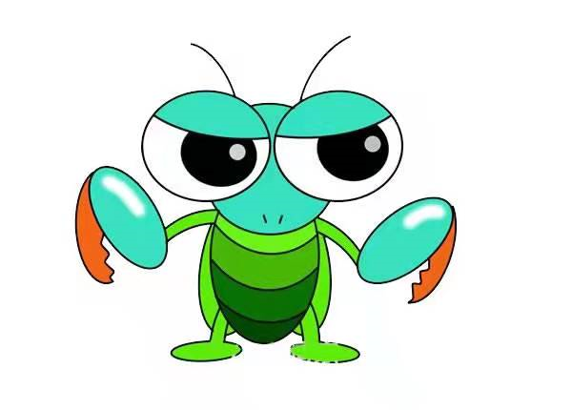
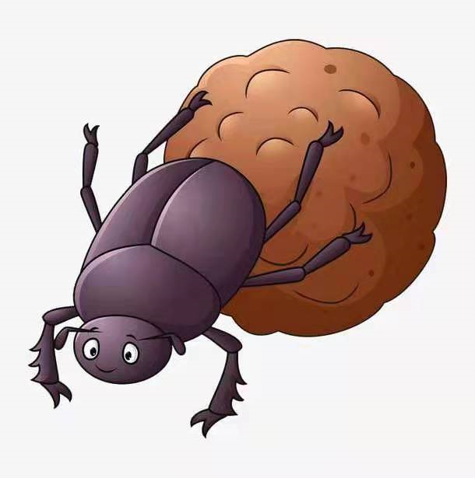
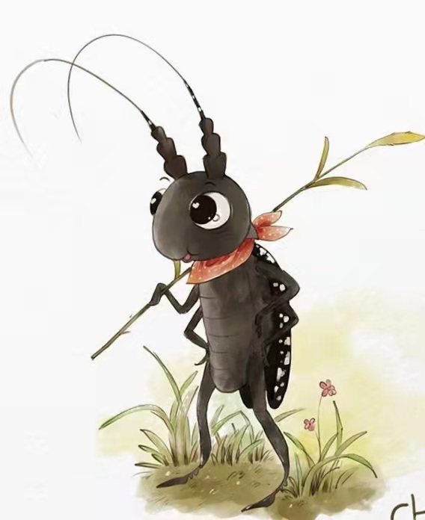
镜头二：小蟋蟀的伙伴们。
我有很多小伙伴，每一个都特别有意思。
我们一起把他们喊出来吧！
状元成才路
状元成才路
状元成才路
状元成才路
状元成才路
状元成才路
状元成才路
状元成才路
状元成才路
状元成才路
状元成才路
状元成才路
状元成才路
状元成才路
状元成才路
状元成才路
状元成才路
状元成才路
状元成才路
状元成才路
状元成才路
状元成才路
状元成才路
状元成才路
状元成才路
状元成才路
状元成才路
状元成才路
状元成才路
状元成才路
状元成才路
状元成才路
状元成才路
状元成才路
状元成才路
状元成才路
状元成才路
状元成才路
状元成才路
状元成才路
状元成才路
状元成才路
状元成才路
状元成才路
状元成才路
状元成才路
状元成才路
状元成才路
状元成才路
状元成才路
状元成才路
状元成才路
状元成才路
状元成才路
状元成才路
状元成才路
状元成才路
状元成才路
状元成才路
状元成才路
状元成才路
状元成才路
状元成才路
状元成才路
状元成才路
状元成才路
状元成才路
状元成才路
状元成才路
状元成才路
状元成才路
状元成才路
状元成才路
状元成才路
状元成才路
状元成才路
状元成才路
状元成才路
状元成才路
状元成才路
状元成才路
状元成才路
状元成才路
状元成才路
状元成才路
状元成才路
状元成才路
状元成才路
状元成才路
状元成才路
状元成才路
状元成才路
状元成才路
状元成才路
状元成才路
状元成才路
状元成才路

Slide 9
自由读文：
你觉得小伙伴们哪些特点有意思？
状元成才路
状元成才路
状元成才路
状元成才路
状元成才路
状元成才路
状元成才路
状元成才路
状元成才路
状元成才路
走在外面一定要小心，别被屎壳郎撞伤，因为他们搬运食物的时候，从来不看路。螳螂很贪吃，总想把我吃掉，但真幸运，他不会像我一样跳。有些虫子脾气不太好，比如天牛，每次我说“天牛大婶，早上好”，她总是想顶我一下。
状元成才路
状元成才路
状元成才路
状元成才路
状元成才路
状元成才路
状元成才路
状元成才路
状元成才路
状元成才路
状元成才路
状元成才路
状元成才路
状元成才路
状元成才路
状元成才路
状元成才路
状元成才路
状元成才路
状元成才路
状元成才路
状元成才路
状元成才路
状元成才路
状元成才路
状元成才路
状元成才路
状元成才路
状元成才路
状元成才路
状元成才路
状元成才路
状元成才路
状元成才路
状元成才路
状元成才路
状元成才路
状元成才路
状元成才路
状元成才路
状元成才路
状元成才路
状元成才路
状元成才路
状元成才路
状元成才路
状元成才路
状元成才路
状元成才路
状元成才路
状元成才路
状元成才路
状元成才路
状元成才路
状元成才路
状元成才路
状元成才路
状元成才路
状元成才路
状元成才路
状元成才路
状元成才路
状元成才路
状元成才路
状元成才路
状元成才路
状元成才路
状元成才路
状元成才路
状元成才路
状元成才路
状元成才路
状元成才路
状元成才路
状元成才路
状元成才路
状元成才路
状元成才路
状元成才路
状元成才路
状元成才路
状元成才路
状元成才路
状元成才路
状元成才路
状元成才路
状元成才路
状元成才路
状元成才路

Slide 10
为什么屎壳郎撞它，螳螂吃它，天牛顶它，
他还觉的有意思呢？
小虫子很乐观，总会积极和快乐的面对生活。
遇到问题和困难的时候会积极的想办法。
跳一跳就过去了，小心一些就会好了。

Slide 11
镜头三：我们来到了夜晚
状元成才路
状元成才路
状元成才路
我喜欢当一只小虫子。当我很快乐的时候，会使劲叫哇叫，所以，如果你在夜晚听见草地里的歌声——你就一定能找到我！
状元成才路
状元成才路
状元成才路
状元成才路
状元成才路
状元成才路
状元成才路
状元成才路
状元成才路
状元成才路
状元成才路
状元成才路
状元成才路
状元成才路
状元成才路
状元成才路
状元成才路
状元成才路
状元成才路
状元成才路
状元成才路
状元成才路
状元成才路
状元成才路
状元成才路
状元成才路
状元成才路
状元成才路
状元成才路
状元成才路
状元成才路
状元成才路
状元成才路
状元成才路
状元成才路
状元成才路
状元成才路
状元成才路
状元成才路
状元成才路
状元成才路
状元成才路
状元成才路
状元成才路
状元成才路
状元成才路
状元成才路
状元成才路
状元成才路
状元成才路
状元成才路
状元成才路
状元成才路
状元成才路
状元成才路
状元成才路
状元成才路
状元成才路
状元成才路
状元成才路
状元成才路
状元成才路
状元成才路
状元成才路
状元成才路
状元成才路
状元成才路
分享收获
状元成才路
状元成才路
状元成才路
状元成才路
状元成才路
状元成才路
状元成才路
状元成才路
状元成才路
状元成才路
状元成才路
状元成才路
状元成才路

Slide 12
小结：
对待生活要积极乐观且热爱生活，
生活充满挑战的同时也充满希望和欢乐。
想象创作：
结合语文园地四中小虫子们的趣事，想象创编小虫子们一天的生活绘本，我们下次课分享。记得用一用我们本次课学的词语哟！

